Slide 1

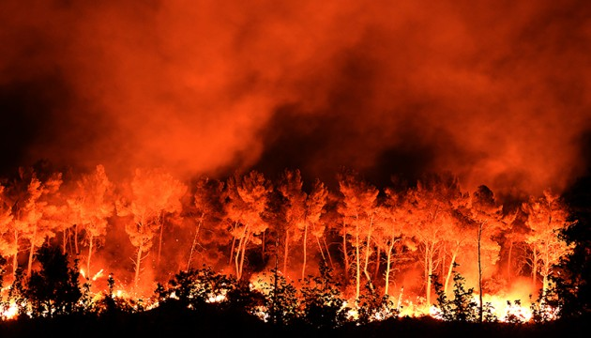
Projet ARE: Feu de forêt
Simulation d’un feu de forêt
TOSTIVINT Thomas
KESRAOUI Waniss
KAGABE Christ

Slide 2
Sommaire:
Introduction
I) Thème
II) Modèle
III)Simulation
IV)Analyse
Conclusion

Slide 3
Introduction
-Changement climatique
Canicule
record de température chaque été
-Nombreux départs de feu important
Problématique : Comment la composition d’une forêt influe sur la
propagation du feu ?

Slide 4
I) Thème:
-Feu : réaction chimique exothermique = combustion
Se déclenche en la présence d’un combustible, d’un comburant et
d’une source d'énergie.
-Forêt : surface majoritairement dominée par les arbres

Slide 5
II)Modèle:
Hypothèses:
-Le feu se propage plus difficilement à proximité de zone humide
-Les pompiers peuvent éteindre le feu
-La direction du vent influe sur le sens de propagation du feu

Slide 6
III)Simulation:
Etape 1: Simuler une forêt dans une matrice de dimension n,m
Ajouts d’éléments susceptibles de modifier l'expansion d’un feu de forêt :
-1 = eau
0 = roche
1 = arbres
2 = feu
3 = cendres
5 = pompier

Slide 7
III)Simulation:
Afin de gérer la répartition on introduit deux paramètres
-Proportion d’arbre = pcoccup
-proportion d’eau = pw

Slide 8
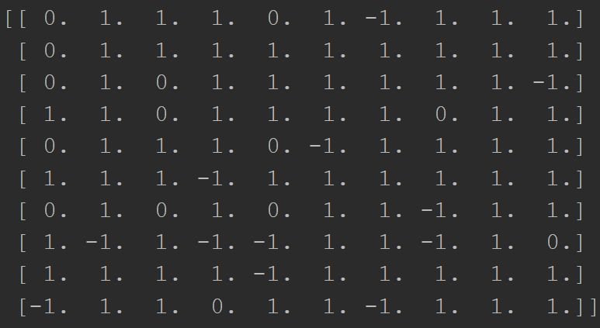
III)Simulation:
Exemple :
0.7 signifie que 70% de la forêt est composée d’arbres
0.5 que la moitié du reste de la forêt est de l’eau
on a donc : 70% d’arbres
15% d’eau
15% de rocher

Slide 9
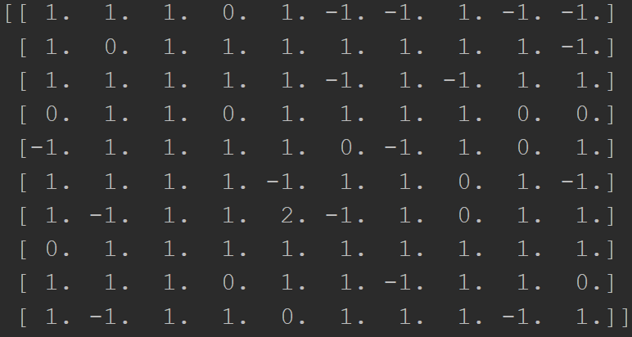
III)Simulation :
Etape 2: Permettre à la forêt de brûler
Pour cela on initialise une case en feu parmis une case ‘arbre’ aléatoire

Slide 10
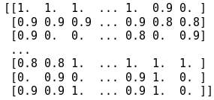
III)Simulation:
On crée une nouvelle matrice afin de renseigner la probabilité
qu'ont les cases de brûler.
La probabilité est modifier par le nombre de case d’eau à proximité.

Slide 11

III)Simulation:
On repère les cases susceptibles de brûler par proximité en fonction de la direction du vent.
On repère ensuite celle susceptible de brûler à cause du vent.

Slide 12
III)Simulation :
Initialise des pompiers dans un coin de la matrice.
On calcule leur distance par rapport au feu le plus proche on
les dirigent dans cette direction.

Slide 13
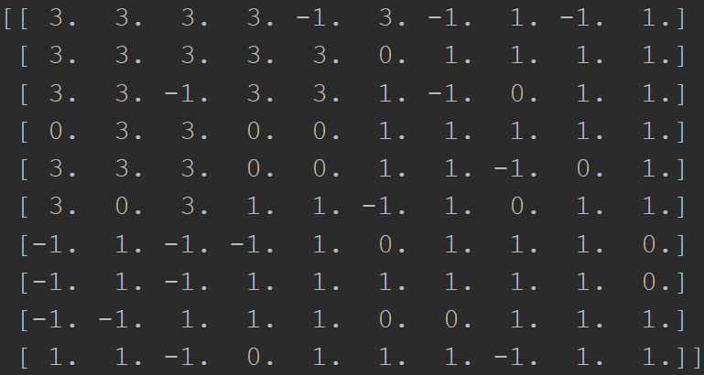
III)Simulation :
Etape 3: Propager le feu jusqu’à ce qu’il s’arrête ou brûle tout
Ici on peut voir que à la fin de la simulation la partie en haut à gauche a totalement
finit par brûler

Slide 14

III)Simulation :
On représente l'évolution de la matrice avec une animation.

Slide 15
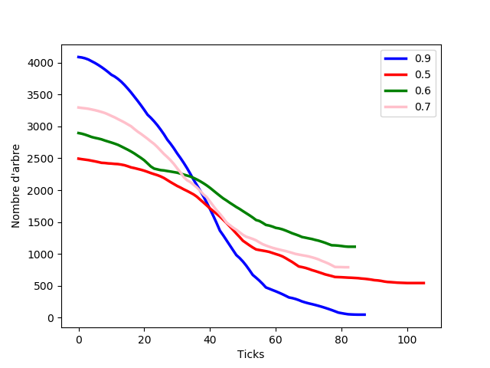
IV)Analyse:
Pour comparer les différentes simulation de forêt on compte le nombre d’arbres
simulation avec 0.1 pour l’eau et en faisant varier la proportion d’arbre

Slide 16
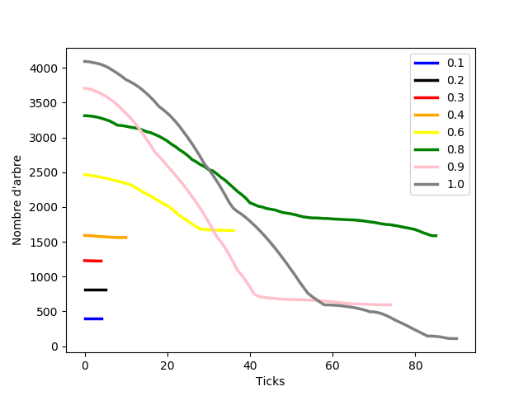
IV)Analyse :
simulations avec plus de 70% d’eau en variant la proportion d’arbre

Slide 17
Conclusion
-Le Modèle suit bien les hypothèses
-Mais perfectible:
pompier trop lent/inefficaces
plus de prise en compte du terrain
omet totalement les paramètres de température et de pressions

